Slide 1
14.SMS Service

Slide 2
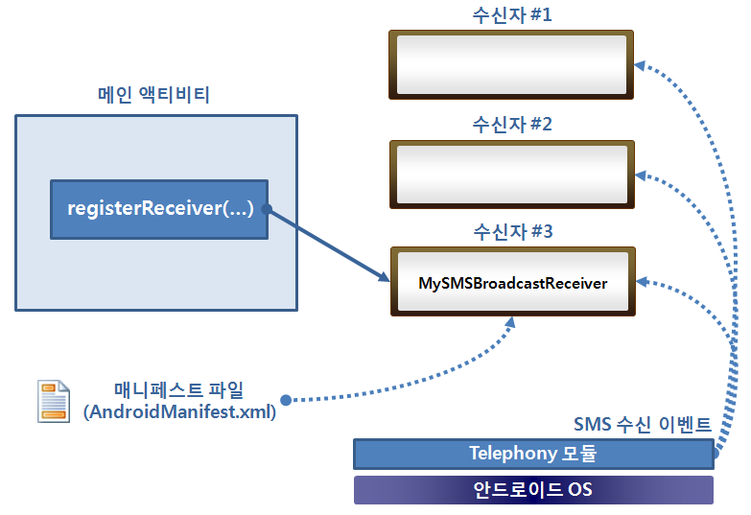
브로드캐스트 수신자
애플리케이션이 글로벌 이벤트(global event)를 받아서
처리하려면 브로드캐스트 수신자로 등록
• 글로벌 이벤트란 “전화가 왔습니다.”, “문자 메시지가 도착했습니다.”와 같이 안드로이드 시스템 전체에 보내지는 이벤트
• 브로드캐스트 수신자는 인텐트필터를 포함하며, 매니페스트 파일에 등록함으로써 인텐트를 받을 준비를 함
• 수신자가 매니페스트 파일에 등록되었다면 따로 시작 시키지 않아도 됨
• 애플리케이션은 컨텍스트 클래스의 registerReceiver 메소드를 이용하면 런타임 시에도 수신자를 등록할 수 있음
• 서비스처럼 브로드캐스트 수신자도 UI가 없음

Slide 3
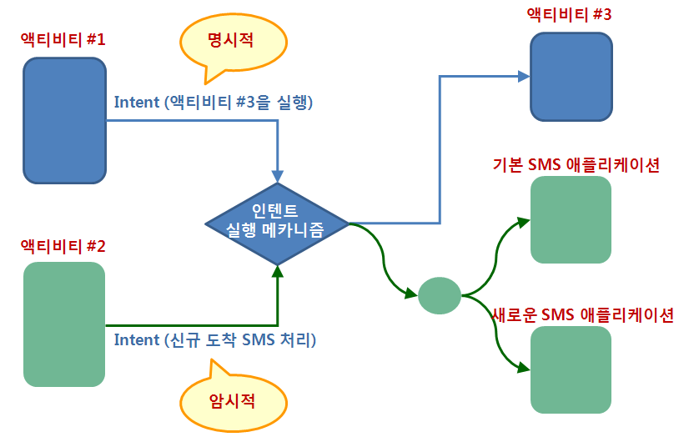
브로드캐스트 수신자
인텐트를 해석하는 과정

Slide 4
브로드캐스트 수신자
인텐트와 브로드캐스트
- 인텐트를 이용해서 액티비티를 실행하면 포그라운드(foreground)로 실행되어 사용자에게 보여지지만
- 브로드캐스트를 이용해서 처리하면 백그라운드(background)로 동작하므로 사용자가 모름
- 인텐트를 받으면 onReceive() 메소드가 자동으로 호출됨
브로드캐스트의 구분 : 브로드캐스트는 크게 두 가지 클래스로 구분됨
- 일반 브로드캐스트 (sendBroadcase() 메소드로 호출)
비동기적으로 실행되며 모든 수신자는 순서없이 실행됨 (때로는 동시에 실행됨)
효율적이나, 한 수신자의 처리 결과를 다른 수신자가 이용할 수 없고 중간에 취소불가
- 순차 브로드캐스트 (sendOrderedBroadcase() 메소드로 호출)
한 번에 하나의 수신자에만 전달되므로 순서대로 실행됨. 중간에 취소하면 그 다음
수신자는 받지 못함. 수신자가 실행되는 순서는 인텐트필터의 속성으로 정할 수 있음
순서가 같으면 임의로 실행

Slide 5
브로드캐스트 수신자
브로드캐스트 수신자 예제
브로드캐스트 수신자로 SMS 수신 확인하기
브로드캐스트 수신자 정의
브로드캐스트 수신자
정의
매니페스트에 추가
- 일정 시간간격으로 메시지를
보여주는 서비스 클래스 정의
새로운 브로드캐스트 수신자를 매니페스트에 추가

Slide 6
SMS
매니페스트에 추가
<uses-permission android:name="android.permission.RECEIVE_SMS" />
<receiver android:name=".MyReceiver" android:enabled="true" android:exported="true"> <intent-filter> <action android:name="android.provider.Telephony.SMS_RECEIVED" /> </intent-filter> </receiver>

Slide 7
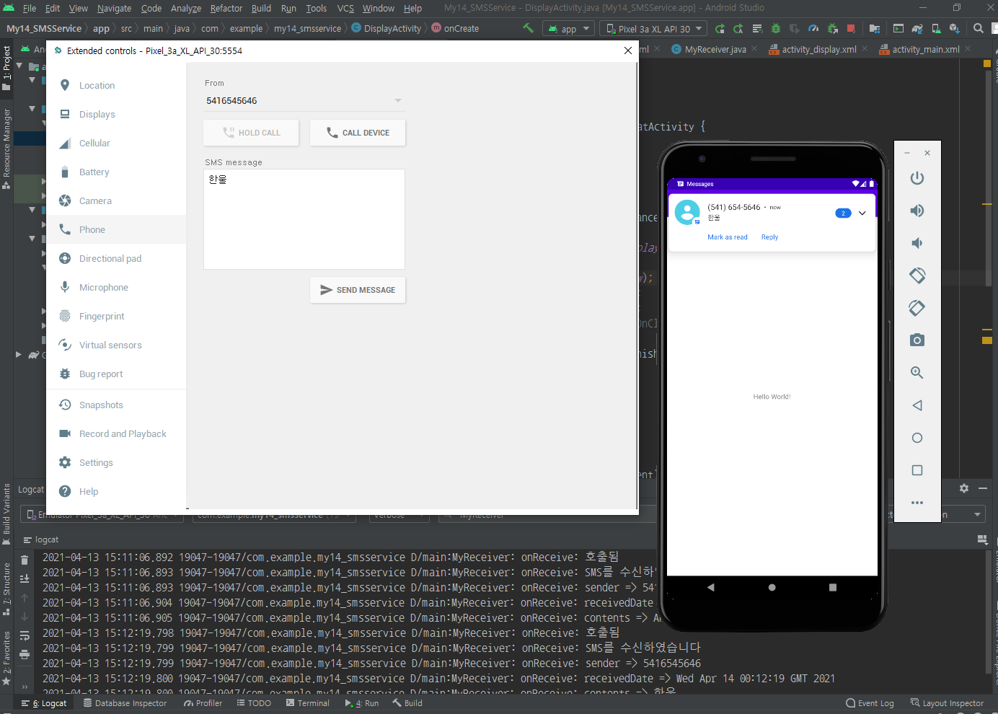
SMS
MyReciver Class 작성 후 확인해 보기

Slide 8
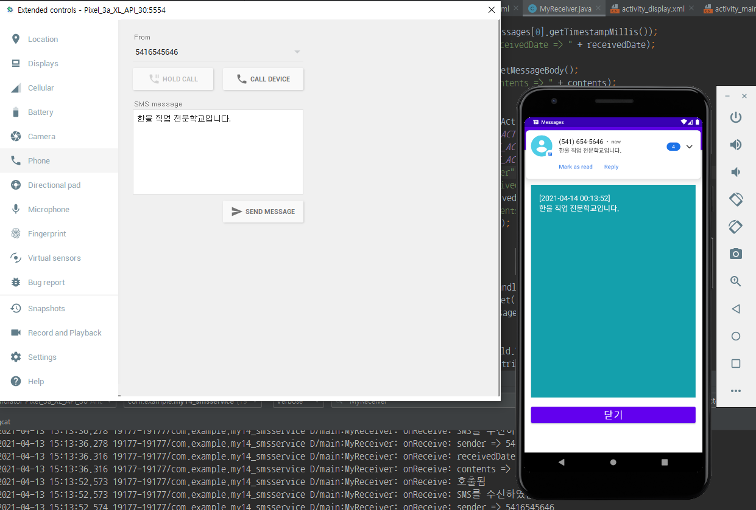
SMS
DisplayActivity를 만들어서 Intent로 값넘겨서 보여주기

